Slide 1
2018
简约大气商务礼仪培训
培训讲师：XXX
Logo

Slide 4
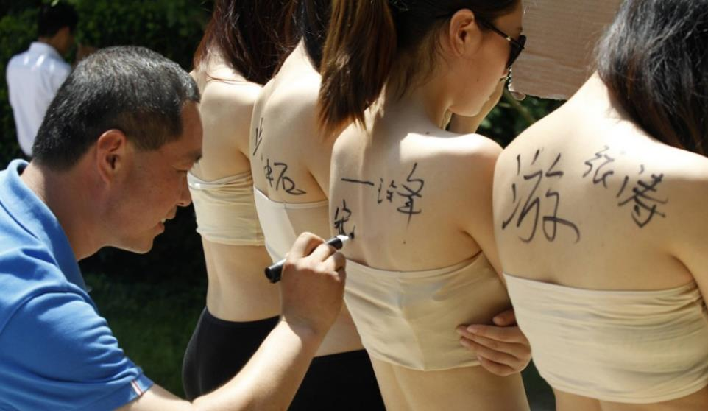
1.1 礼仪现状
礼仪之邦无礼仪
中国自古就是礼仪之邦
微管仲，吾其被发左衽矣
崖山之后无中国，明亡之后无华夏
民族自信心消失，全盘否定
信仰缺失，拜金主义

Slide 5
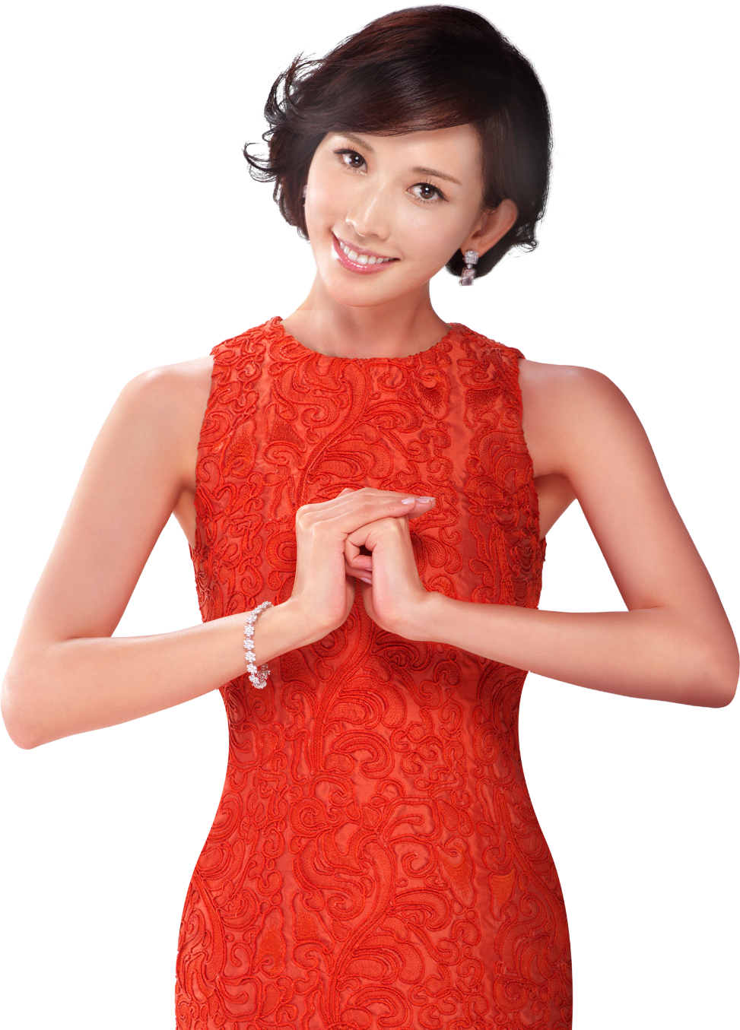
1.2 何为礼仪
尊重他人的一种观念
表达这种观念的形式
礼仪
本质就是：尊重，就是与人为善，待人以诚
礼出于俗，俗化为礼
礼仪源于我们在人际交往中最易让人接受的做法

Slide 6

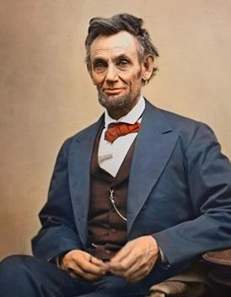
1.3 为何要学礼仪
1. 礼仪是一个人的安身立命之本
案例：我不愿意在礼貌上不如任何人！
不学礼，无以立。
——孔子
容貌、态度、进退、趋行，由礼则雅，不由礼则夷固僻违、庸众而野。人无礼则不生，事无礼则不成，国无礼则不宁。
—— 荀子
为人子，方少时，亲师友，习礼仪。
——《三字经》

Slide 7
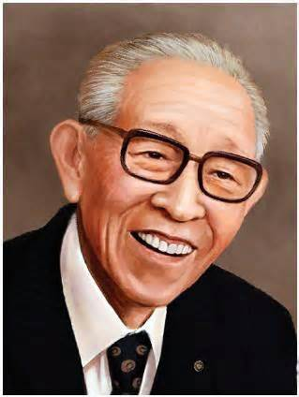
1.3 为何要学礼仪
2. 懂礼仪，充满自信，胸有成竹，处变不惊
客户之间的交往，商业活动的成功，一般人都猜测它来自于不群的智慧、非凡的手段或出众的口才，然而松下幸之助说：
错，它来自高妙的礼仪

Slide 8

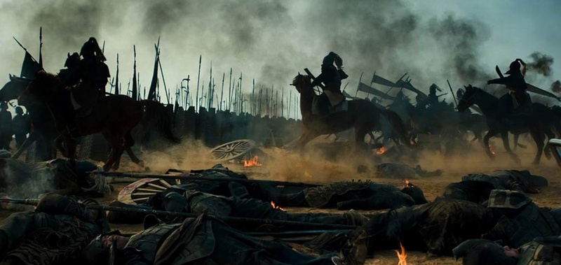
1.3 为何要学礼仪
3. 不懂礼，别人生气，后果严重
故事：鞍之战
因“礼”引发的血战
齐顷公不尊重各有残疾的晋、鲁、卫、曹四国使臣。四国歃血为盟，联合讨伐齐国。
约翰•洛克（英国哲学家）：
没有良好的礼仪，其余的一切成就都会被人看成骄傲、自负、无用和愚蠢。
不遵守商务礼仪，往往会让人见笑，甚至会造成非常严重的后果。

Slide 10


2.1 仪容（发肤容貌）
1）发型发式要求：
前发不遮眉，侧发不掩耳，后发不及领。
2）面部修饰：
剔须修面（每日必须），保持清洁。
1）发型发式：“女人看头”
时尚得体，美观大方、符合身份；
不佩戴华丽的头饰，避免出现：远看像圣诞树，近看像杂货铺的场面。
2）面部修饰：
清新淡妆，妆成有却无。

Slide 11
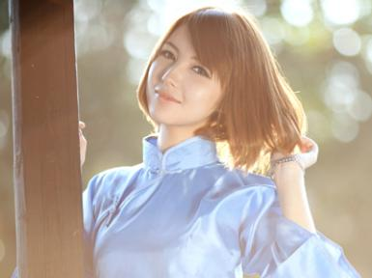
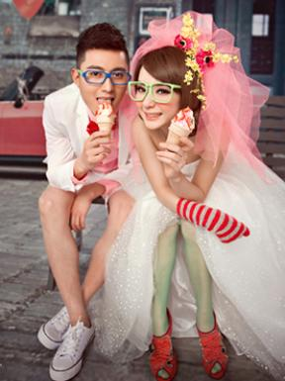
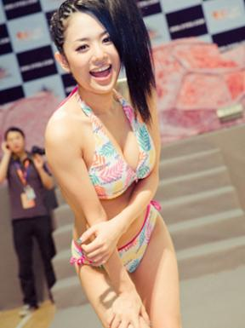
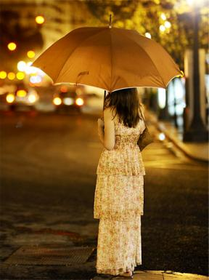

2.2 仪表（衣着打扮）
TPO 的着装原则
1. 着装原则（TPO）
时间、季节、时令、时代
规则补充：
TIME
扬长避短：要会遮丑，如长脸不穿V领等;
遵守常规：不穿奇装异服。
TPO
目的、对象
OBJECT
PLACE
地点、场合、身份

Slide 12

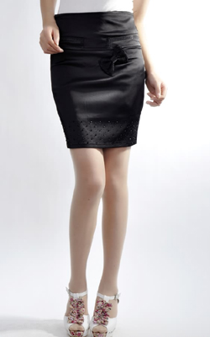
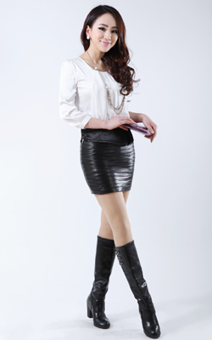
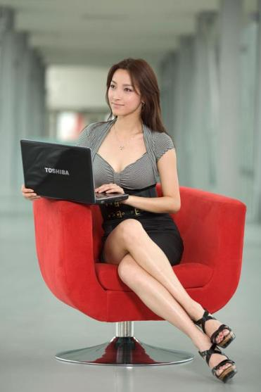
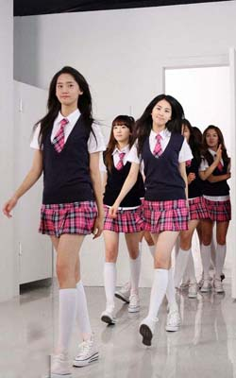
2.2 仪表（衣着打扮）
2. 职业女性着装
女士裙装四大禁忌
裙、鞋、袜不搭
皮裙
三截腿
光腿或渔网袜穿职业裙

Slide 13
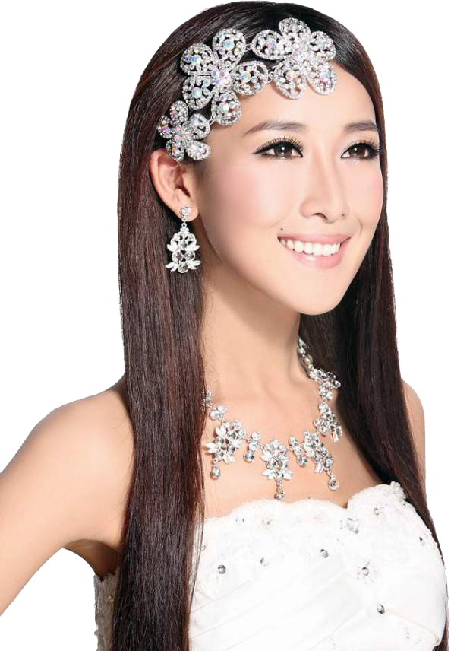
2.2 仪表（衣着打扮）
2. 职业女性着装
首饰佩戴要讲究的四个原则
符合身份
且“影响工作，炫富、炫耀性别优势”的首饰不能戴。
以少为佳
每种不多于两件（如耳环、手镯）。总数不超过三件。
同质同色
多首饰应同质同色，或不同质至少也要同色。
符合习俗
如十字架形的挂件在国际交往中不宜配戴。

Slide 14
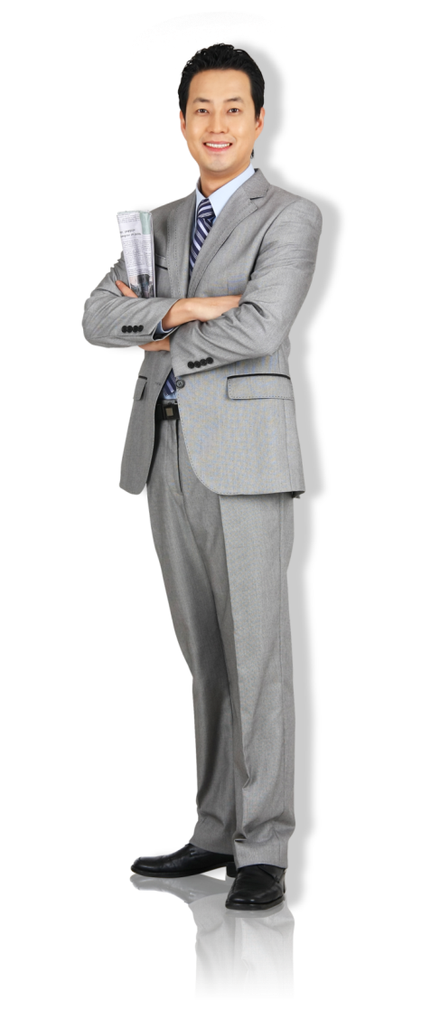

2.2 仪表（衣着打扮）
西装 的颜色搭配
3. 职业男性着装
两个单色，一个图案
在西服套装、衬衣、领带中，最少要有两个单色，最多一个图案。
深浅交错
深色西服配浅色衬衫和鲜艳、中深色领带；
中深色西服配浅色衬衫和深色领带；
浅色西服配中深色衬衫和深色领带。
西装

Slide 15
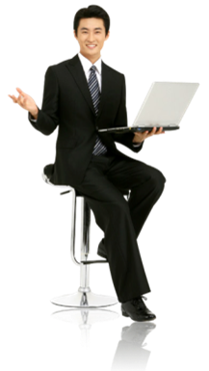
2.2 仪表（衣着打扮）
西装 的三个“三”原则
3. 职业男性着装
三色原则
即全身穿着限制在三种颜色之内。
三一定律
鞋子、皮带、公文包 一个颜色。
三大禁忌
忌衣袖商标未摘掉、忌西装与皮鞋不相配、忌不打领带。
西装

Slide 16
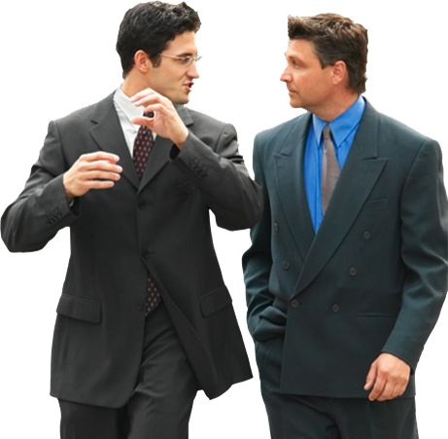
2.2 仪表（衣着打扮）
西装 的纽扣扣法
3. 职业男性着装
三粒扣：扣上面两粒或只扣中间一粒或都不扣
四粒扣：扣中间两粒或都不扣
两粒扣：扣上面第一粒或都不扣
一粒扣：可扣可不扣
西装

Slide 17
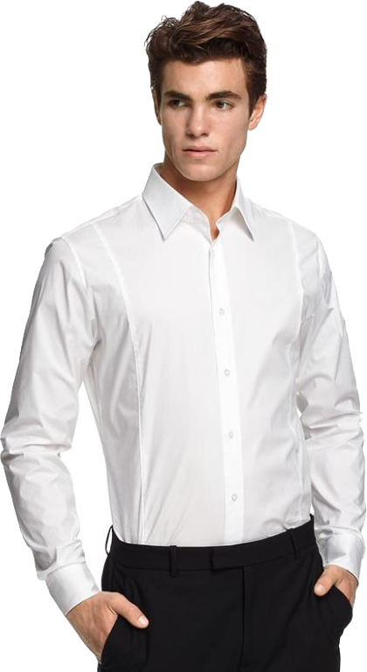
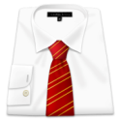
2.2 仪表（衣着打扮）
白衬衣是男士永远的时装
3. 职业男性着装
合体，系上最上一粒纽扣，能伸进去一个到两个手指；
衬衫领子应露在西服领子外1.5CM左右；
抬起手臂时，衬衫袖口也应露出西服袖口外1.5CM左右。以保护西服的清洁；
衬衣的下摆一定要塞到裤腰里。
衬衫和领带

Slide 18
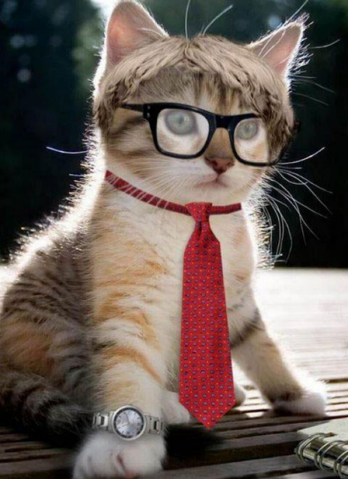
2.2 仪表（衣着打扮）
领带是男士服装的灵魂
3. 职业男性着装
当站立时，领带的长度要及皮带或皮带扣下端1~1.5cm；
领带结的大小应与衬衫领口敞开的角度相配合；
当打上领带时，衬衫的领口和袖口都应该系上；
如果取下领带，领口的纽扣一定要解开。
衬衫和领带

Slide 19
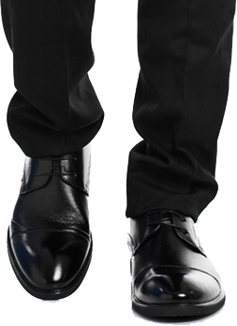
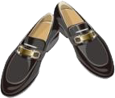
2.2 仪表（衣着打扮）
鞋与袜，决不可忽视的细节
3. 职业男性着装
正式西服不应配休闲鞋；
黑色的皮鞋搭配任何西装都没错；
浅色的皮鞋只能搭配浅色的休闲西服；
正式西服时应穿深色（如黑色）的袜子；
穿白西装、白皮鞋时才能穿白袜子；
最好选择长及小腿肚的中长袜。
鞋和袜

Slide 20
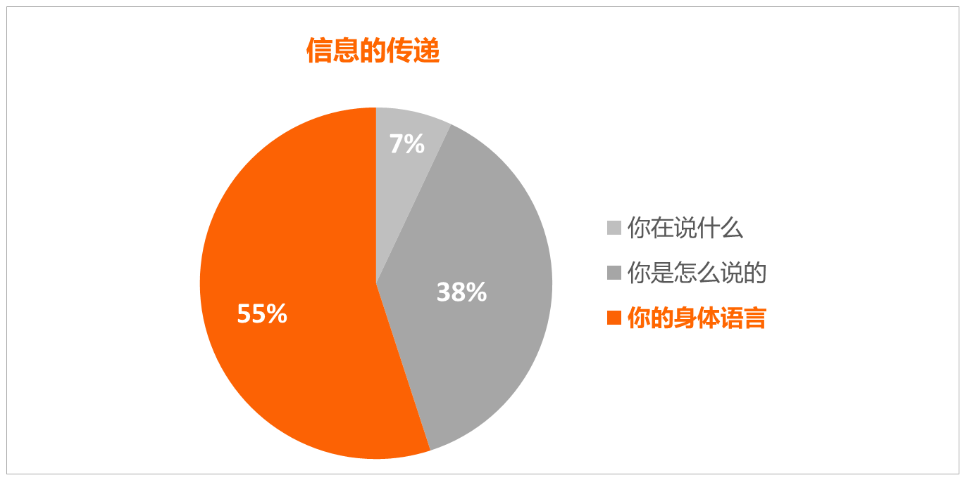
2.3 仪态（举止神态）
仪态即是你的身体语言，仪态为什么重要呢，请看仪态在信息传播中的重要程度。

Slide 21
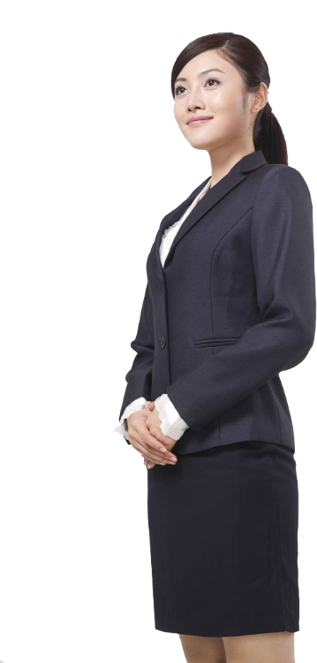
2.3 仪态（举止神态）
端正的站：站如松
挺胸，抬头，收腹，目视前方，形成一种端正、挺拔、优美、典雅的气质美；
女士双臂自然下垂，或者交叠着放在小腹部，左手在下，右手在上；
男士两手也是自然下垂，或交叠放在身前或背于身后。

Slide 22
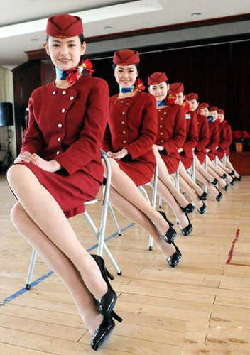

2.3 仪态（举止神态）
稳重的坐：坐如钟
不满坐是谦恭；
女士的膝盖一定要并起来，脚可以放中间，也可以放在侧边；
男士膝盖可稍微分开，但不宜超过肩宽；
翘腿时，要注意收紧上面的腿，脚尖下压，绝不能以脚尖指向别人；
不要抖腿。

Slide 23
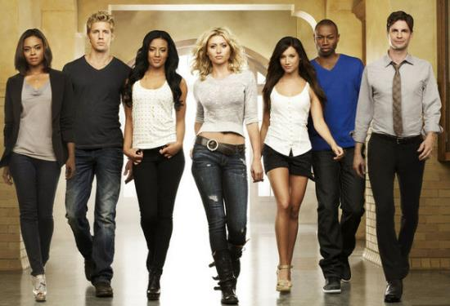
2.3 仪态（举止神态）
优雅的走：行如风
男士要稳定、矫健；女士要轻盈、优雅；
两眼平视前方，低头一般也拣不着钱；
步履轻捷不要拖拉（脚后跟不要拖地）；
两臂在身体两侧自然摆动，有节奏感；
身体应当保持正直，不要过分摇摆。
走路的姿势最能体现一个人是否有信心

Slide 24
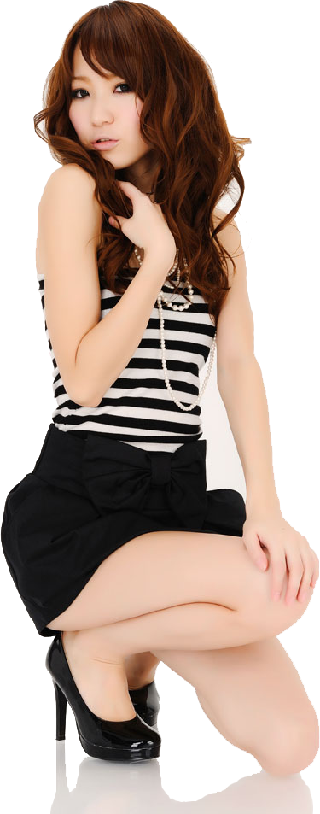
2.3 仪态（举止神态）
得体的蹲：不走光
一脚前，一脚后，然后下蹲；
忌弯腰、翘臀或两脚平蹲（卫生间姿势）。

Slide 25
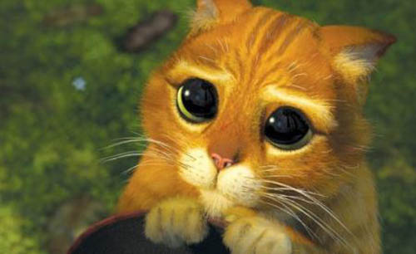
2.3 仪态（举止神态）
专注的目光：尊重
在与人谈话时，大部分时间应看着对方，否则是不礼貌或不真诚；
正确的目光是自然地注视对方眉与鼻梁三角区，不能左顾右盼，也不能紧盯对方；
道别或握手时，则应该用目光注视着对方的眼睛。
眼睛是心灵的窗户
目光是否运用得当，直接会影响沟通的效果

Slide 26

2.3 仪态（举止神态）
真诚的微笑：亲切
真诚微笑，不做作；
职业微笑：露上面六颗牙齿。
微笑是唯一一种不分国籍的通用语言
最能充分体现一个人的热情、修养和魅力
微笑，女性最重要、最美丽的妆容；
微笑，是男士良好修养的最佳体现。

Slide 28
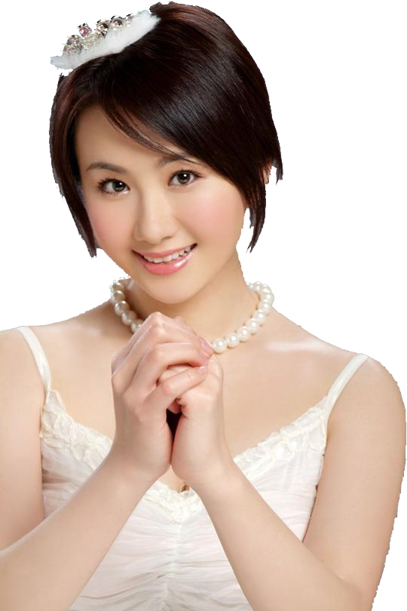
3.1 语言沟通
1. 礼貌用语不离身
良言一句三冬暖，恶语伤人六月寒
请、您、您好、对不起、谢谢、再见
请字不离口、谢字随身走
我们的每一天都要在爽朗的寒喧中开始

Slide 29
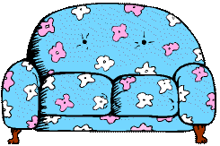
3.1 语言沟通
2. 职场用语软垫式
再硬再冰冷的椅子，只要有了柔软的垫子，就可以坐的舒服
——考虑了人们的感受
软垫式言辞 + 拜托语气
不好意思
让您久等了
打扰您一下
下次进货日是5号
对不起
请问您有什么事
请教您一下
给您的资料您看了吗
真是抱歉
经理目前正在外出
麻烦您
可以用传真发过来吗

Slide 30
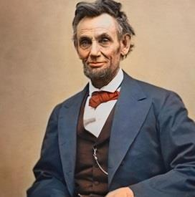
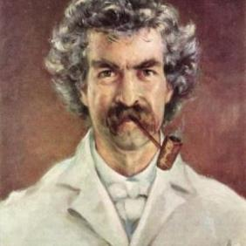
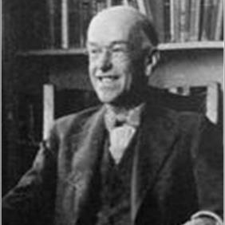

3.1 语言沟通
3. 基本原则多赞美
每个人的内心深处最深切的渴望是得到别人的赞美。——林肯
赞美
案例：达尔文赴宴
我可以凭着别人的赞赏愉快地生活两到三个月。——马克•吐温
发现别人的优点，实际上就等于肯定自我，说明你谦虚好学。——乔治•梅奥

Slide 31
3.1 语言沟通
4. 莫以自我为中心
让对方多谈自己
多讲对方感兴趣且积极乐观的话题
安全话题
商务交往五不谈
历史
地理
建筑
艺术
风土人情
政治宗教
机密
同事
低俗
隐私
轻松话题
私人问题五不问
影视
体育
时尚
小吃
天气
收入
年龄
婚姻家庭
健康
经历

Slide 32
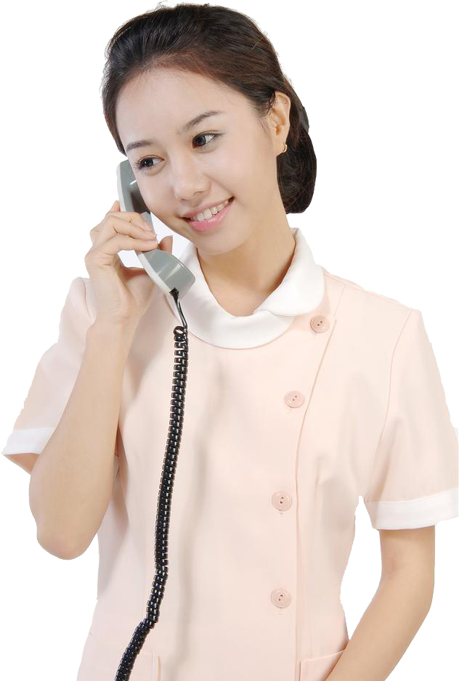
3.2 电话礼仪
1. 接电话
三声内接听，因故未及时接听说抱歉；
应先问候，然后自报家门；
a、接听外部电话时：“您好，XX公司！”
b、接听内部电话时：“您好，XX部！”
不可以“喂，喂”或者“你是谁呀”像查户口似的。
声音适中、愉快、亲切；
微笑接听电话，你的微笑对方听得见；

Slide 33
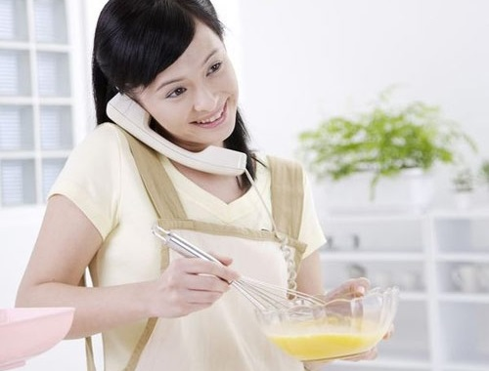
3.2 电话礼仪
2. 代接电话
被呼叫同事不在座位上时，邻座同事可代为接听；
“请问您是找××吗？他/她临时有事走开了，需要我代为转达吗？”或“请您稍后再来电话好吗？”
切忌只说“不在”，应做好记录（5W1H）后转达；
永远不要对打来的电话说：“我不知道！”这是一种不负责任的、非常不职业化的表现。

Slide 34



3.2 电话礼仪
3. 拨打电话
公务电话最好避开节假日、晚上、21：00至次日6：00、临近下班时间等时间段。
时间
私人电话不要在办公室打，要避开同事，打电话如果你要在公众空间的话实际上是一种噪音骚扰，非紧急事情尽量不要在公众场所打电话。
空间
无重要事情，牢记三分钟原则。
时长

Slide 35

3.2 电话礼仪
3. 拨打电话
问候对方
1
您好！请问您是××吗？
内容
自报家门
2
我是××单位××部门的×××
所为何事
3
打电话的主要目的是……
必备用语
4
请问您现在说话可方便？
告别用语
5
打搅您了，非常感谢！

Slide 36

3.2 电话礼仪
4. 挂断电话
如果自己有事不宜长谈，需要中止通话时，应说明原因，告之对方：“一有空，我马上打电话给您”；
中止电话时应恭候对方先挂电话，不宜“越位”抢先；
一般下级要等上级先挂电话，晚辈要等长辈先挂电话，被叫等主叫先挂电话，不可只管自己讲完就挂断电话；
被骚扰的电话，可以先挂，比如卖商铺，装修房子，投资黄金，各种广告等。

Slide 37
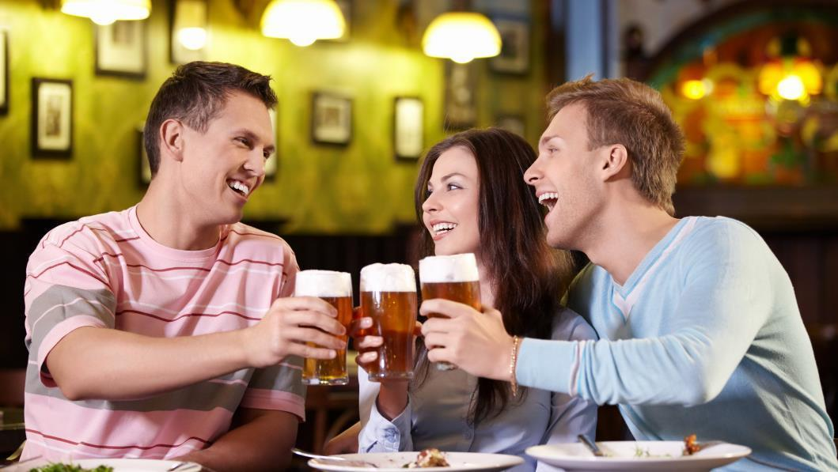
3.3 餐宴礼仪
优雅、得体的用餐仪态，对职场商业成功有着直接的影响
在用餐环境下，是否能关注细节，直接体现了个人素养的高低

Slide 38
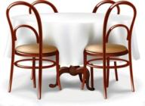
3.3 餐宴礼仪
1
1. 桌次排列
1
2
2
门
门
桌次顺序原则
两桌横排
两桌竖排
远离门或居中为主桌，
其余桌次的高低以离主桌的远近而定：
1
4
5
2
1
3
2
3
2
1
3
4
5
5
4
6
6
7
近者为高，远者为低；平行者以右桌为高，左桌为低。
门
门
门
五桌
六桌
七桌

Slide 39
3.3 餐宴礼仪
2. 座次排列
主位
主位1
座次顺序原则
1
2
1
2
基本原则：
3
4
3
4
面门为上；居中为上；以离门远离主位近为上，同样远近以主位的右为上。
5
6
5
6
7
8
7
8
9
主位2
注：主位右侧为主宾位，若主宾身份高于主人，为表示尊重，也可以安排在主人位子上座，而请主人坐在主宾的位子上。
门
门
一个主位时的位次排列
两个主位时的位次排列

Slide 40

3.3 餐宴礼仪
3. 宴请礼仪
在宴席上最让人开胃的就是主人的礼节。
——莎士比亚
迎宾
1
主人应站在大厅门口迎接客人
引导入席
2
接待人员引导客人入席
致词祝酒
3
言简意赅、热情友好
用餐
4
融洽气氛，掌握进餐速度
送别
5
热情相送，感谢光临

Slide 41
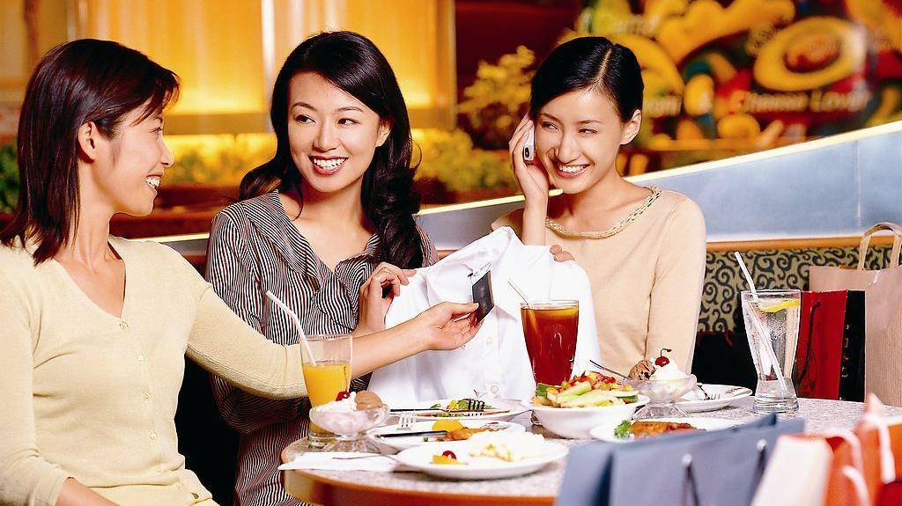
3.3 餐宴礼仪
4. 赴宴礼仪
赴宴前，应注意仪表整洁，穿戴大方，女士可稍作打扮
赴宴要遵守约定时间，抵达宴请地点时，首先跟主人握手、问候致意
对其他客人，无论相识与否，都要笑脸相迎或点头致意

Slide 42
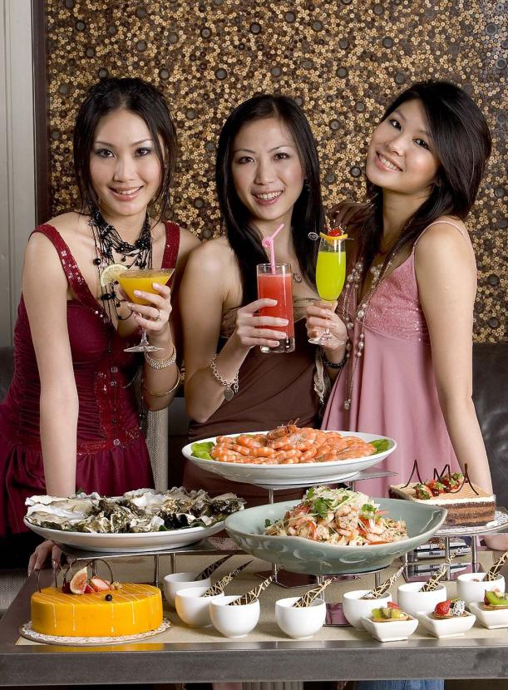
3.3 餐宴礼仪
5. 用餐礼仪
用餐文雅，吃的时候应闭嘴细嚼慢咽，不要发出声音；
鱼刺、骨头轻轻吐在自己面前的小盘里，不要吐在桌子上；
敬酒时，杯口要低于对方杯口。如无特殊人物在场，可按序敬酒，避免厚此薄彼；
嘴里有食物时，不与人交谈；剔牙时，请用手掩口；
别人给倒水时，不要干看着，要扶着杯子，以示礼貌；
给人递水递饭一定是双手；
递刀具给别人要记得递刀柄那一端；
宴会未结束，不可随意离宴，要等主人和主宾先离席；

Slide 44
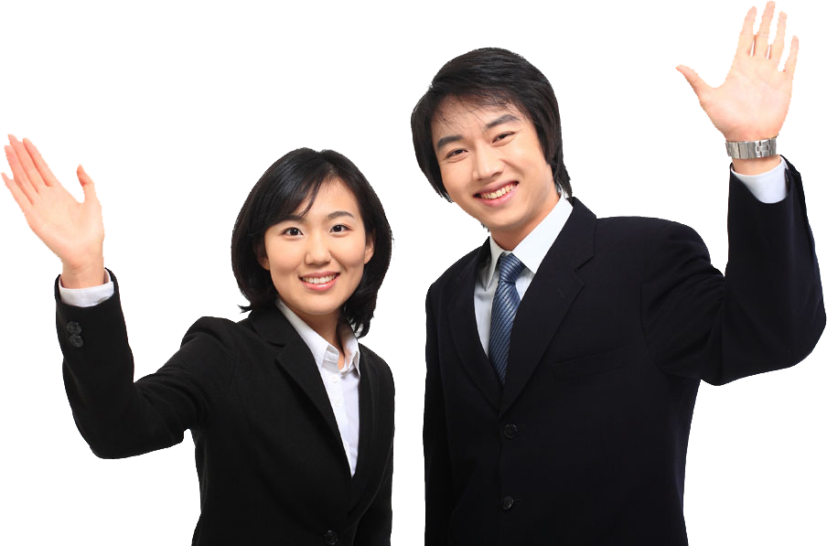
4.1 见面礼仪
1. 问候
问候是人际关系的第一步
遇熟人、同事主动打招呼；
与朋友同行时，遇到熟人时，可相互介绍；
同事间一般以名字或职务相称；

Slide 45
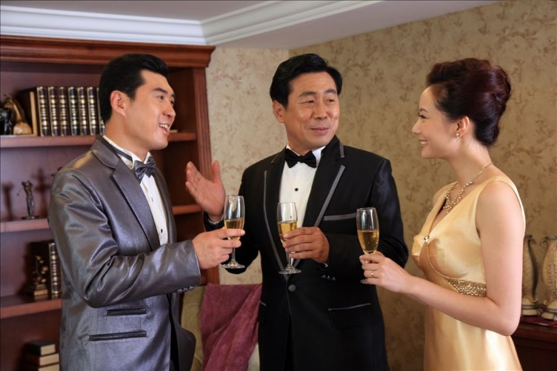
4.1 见面礼仪
2. 介绍
将“卑者”先介绍给“尊者
应先把下级介绍给上级；
应先把晚辈介绍给长辈；
应先把男士介绍给女士；
应先把主人介绍给客人；
当被介绍时
表现出结识对方的热情，起立或欠身致意；
双目应该注视对方；
介绍完毕，握手问好。

Slide 46
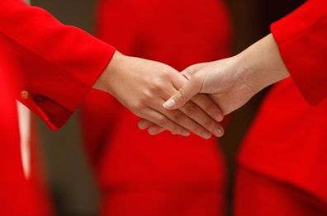
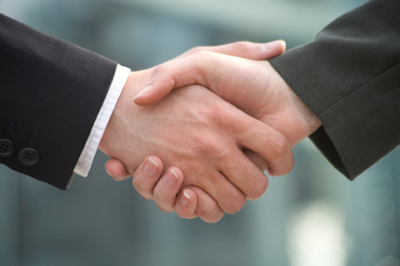
4.1 见面礼仪
3. 握手
尊者为先：上级在先、长者在先、女性在先。
客人到来之时应该主人先伸手，表示欢迎；
客人走的时候一般是客人先伸手，表示愿意继续交往。
不能伸出左手与人相握。
与女士握手，只能轻握手指，忌双手满握。
男士在握手前先脱下手套，摘下帽子。女士可以例外。

Slide 47
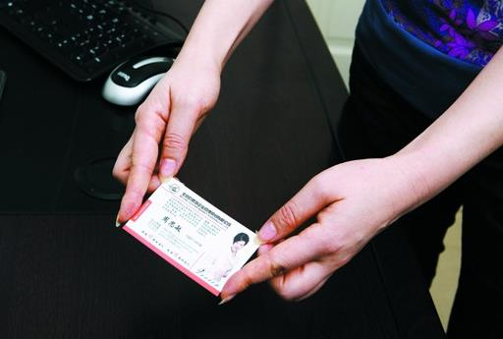
4.1 见面礼仪
4. 名片
名片的递交顺序：由尊而卑，由近而远；
递出：文字向着对方，双手拿出。
接受：双手去接，马上要看，如有疑惑，马上询问。
同时交换名片时，可以右手递名片，左手接名片。
名片的收存：衬衣口袋或西装内侧口袋，不要放在裤袋里。
名片不宜涂改（如手机换号）。
不提供两个以上头衔，如头衔的确较多，分开印。

Slide 48

4.2 邮件礼仪
邮件的行文是否有礼有节，措辞是否恰当、礼貌，在很大程度上显示了一位职场人士的专业素养，也一定程度地反应了其所在公司的专业形象。
简单而又能概况内容的标题；
得体的称呼（如多人，则是大家，ALL）；
开头、结尾最好要有问候语；
简明扼要，但也文字不要太少；
正确使用主送，抄送，密送；
超过三个附件，请打包；
结尾有简单明了的签名；
回复，及时回复。

Slide 49
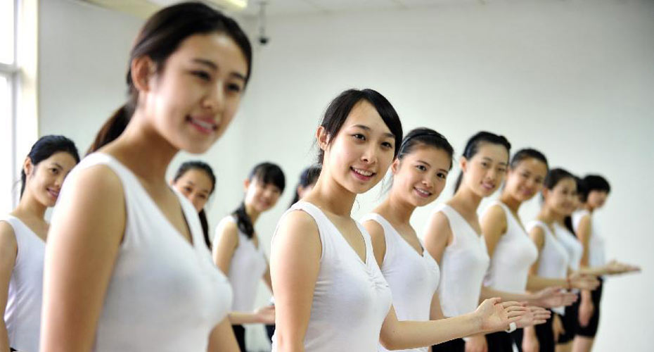
4.3 位置礼仪
1. 同行礼仪
二人同行：右为尊，安全为尊；
三人同行时：中为尊；
四人同行时：分两排，前排为尊；
引路时，在客人的左前方2至3步，并与客人保持步伐一致。
引路手势如右图。

Slide 50
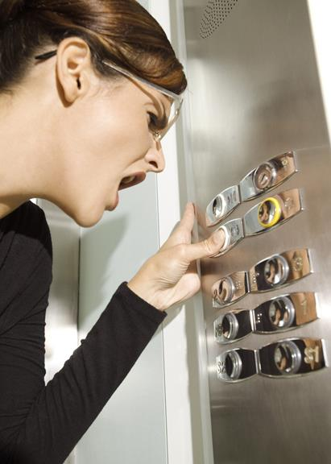
4.3 位置礼仪
2. 电梯、楼梯礼仪
上楼梯时，尊者先上；下楼梯时，卑者先下。
男女同行上楼梯，男士在前女士在后，或左侧同行。
升降电梯没有其他人的情况下，在尊者之前进入电梯，按住开的按钮，此时请尊者再进入电梯。如到出电梯时，按住开的按钮，请尊者先出（体现服务原则）。
电梯内有人时，无论上下都应尊者优先（体现优先原则）。
升降电梯愈靠内侧是愈尊贵的位置。进入电梯后，如有他人，可主动询问去几楼，并帮忙按下。

Slide 51
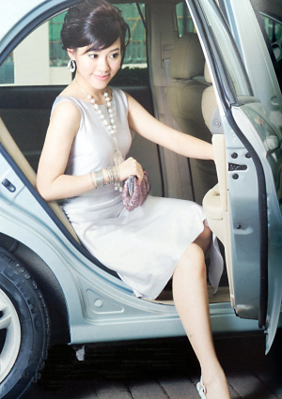
4.3 位置礼仪
3. 乘车礼仪
如何优雅地上下车：不走光
上车时扶着门，把身体放低，轻轻移进车子，臀部先进。
错误的上车姿势是低着头，拱着背，钻进车里。
下车时先伸出一只脚站稳后，让身体徐徐升起，臀部后出。
错误的姿势是伸出头来，十分艰难地把身体钻出来。
上下车的顺序
倘若条件允许，应请尊长、女士、来宾先上车、后下车。

Slide 52
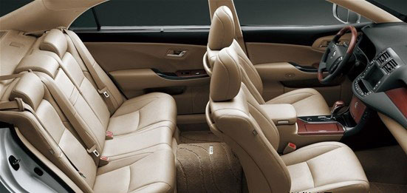
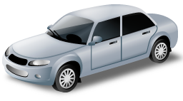
4.3 位置礼仪
3. 乘车礼仪→乘车座次
请大家思考为什么要这样排序？
④实习生
专职司机
②经理
③职员
①老总
双排五座轿车

Slide 53
4.3 位置礼仪
3. 乘车礼仪→乘车座次
请大家思考为什么要这样排序？
①副总
老总
③职员
④实习生
②经理
双排五座轿车

Slide 54
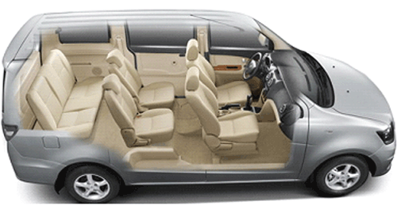

4.3 位置礼仪
3. 乘车礼仪→乘车座次
请大家思考为什么要这样排序？
④女职员
⑤男职员
专职司机
②副总
⑥实习生
③经理
①老总
双排七座轿车

Slide 55
4.3 位置礼仪
3. 乘车礼仪→乘车座次
请大家思考为什么要这样排序？
⑤男职员
⑥实习生
老总
③男经理
①副总
④女职员
②女经理
双排七座轿车

